Slide 1
Βελτιστοποίηση παρεμβάσεων ενεργειακής απόδοσης σε κτήρια με χρήση γενετικών αλγορίθμων
Ιωαννίδης Δημήτριος
25/02/2024

Slide 2
Περιεχόμενα
1. Εισαγωγή στο πρόβλημα προσδιορισμού βέλτιστων κτιριακών παρεμβάσεων
2. Μεθοδολογία
3. Αποτελέσματα προσομοιώσεων
4. Συμπεράσματα

Slide 3
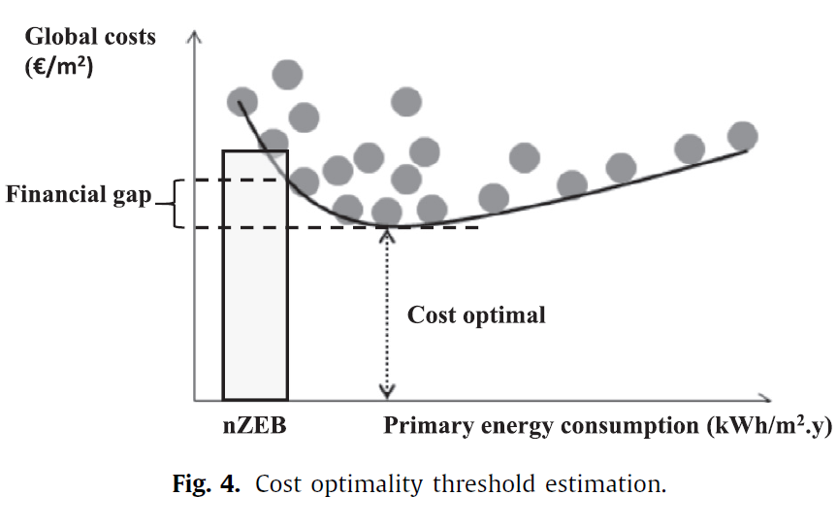
Εισαγωγή στο πρόβλημα προσδιορισμού βέλτιστων κτιριακών παρεμβάσεων
Εκτίμηση βέλτιστου κόστους [12]
Κόστος Κύκλου Ζωής (LCC)
[€/m²]
Οικονομικό χάσμα
Βέλτιστο κόστος
Πρωτογενής Κατανάλωση Ενέργειας (PEC)
[kWh/m².y]
Notes:
Αντικειμενικές συναρτήσεις

Slide 4
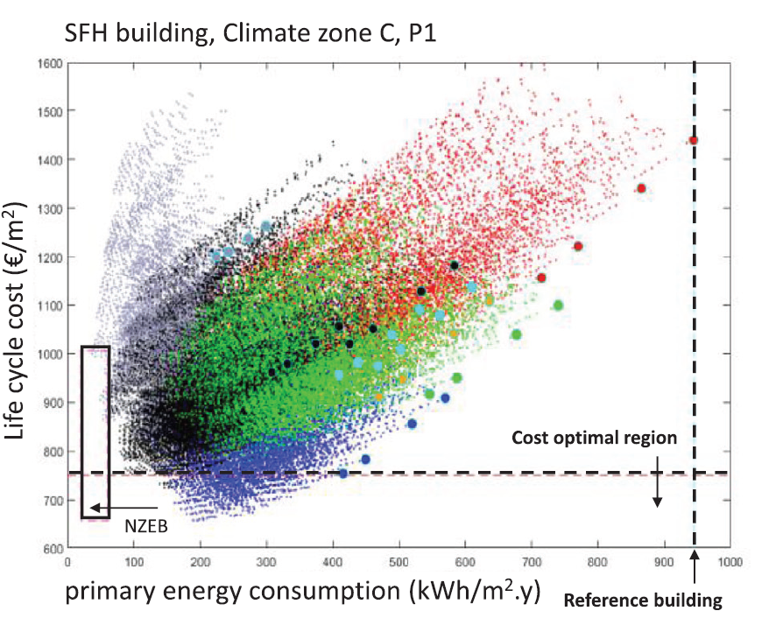
Εισαγωγή στο πρόβλημα προσδιορισμού βέλτιστων κτιριακών παρεμβάσεων
Προηγούμενη προσέγγιση [12]
Μονοκατοικία σε κλιματική ζώνη Γ, P1
Κόστος Κύκλου Ζωής (LCC)
[€/m²]
Περιοχή βέλτιστου κόστους
Πρωτογενής Κατανάλωση Ενέργειας (PEC) [kWh/m².y]
Notes:
Αντικειμενικές συναρτήσεις

Slide 5
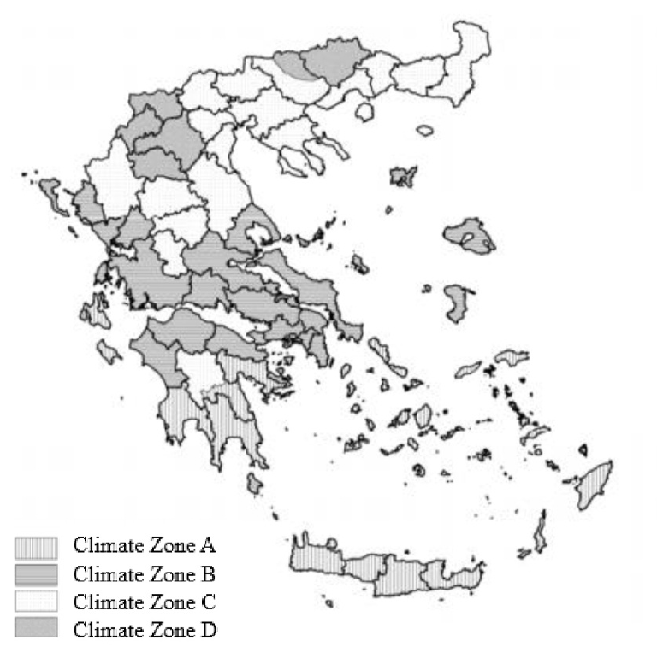
Εισαγωγή στο πρόβλημα προσδιορισμού βέλτιστων κτιριακών παρεμβάσεων
Περίοδοι κατασκευής και κλιματικές ζώνες στην Ελλάδα [17], [18]
Διακρίνονται οι ακόλουθες περίοδοι κατασκευής:
P1: Πριν από το 1980
P2: 1980-2000
P3: 2001-2010
P4: 2010-2016
P5: Νέα κτίρια
Γ
A
Κλιματική Ζώνη Α
Κλιματική Ζώνη Β
Κλιματική Ζώνη Γ
Κλιματική Ζώνη Δ

Slide 6
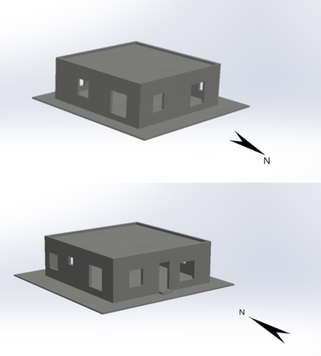
Μεθοδολογία
Κτίριο μελέτης
Τοίχος | Επιφάνεια [m²] | U [W/m²K]
1 | 28,56 | 2,32
2 | 26,72 | 2,32
3 | 22,98 | 2,32
4 | 22,32 | 2,32
Οροφή | 80 | 1,95
Δάπεδο | 80 | 0,87
Σύνολο | 260.58 | -
Λέβητας πετρελαίου (NCOB)
Σύστημα διαιρούμενου τύπου (CSU)
Υαλοπίνακας
1 | 1,44 | 4,25
2 | 0,36 | 4,25
3 | 2,64 | 4,25
4 | 1,44 | 4,25
5 | 1,98 | 4,25
6 | 1,44 | 4,25
7 | 2,64 | 4,25
8 | 1,44 | 4,25
9 | 2,64 | 4,25
Σύνολο | 15.12 | -
Notes:
Τρισδιάστατες (3D) απόψεις του κτιρίου μονοκατοικίας + κατηγορία αυτοματισμών 3(Αυτόματος έλεγχος μεμονωμένων χώρων με θερμοστατικές βαλβίδες ή ηλεκτρονικό ελεγκτή. ), κλίσεις, προσανατολισμός

Slide 7
Μεθοδολογία
Εξεταζόμενα σενάρια
Συντελεστές θερμικής διαπερατότητας κτιριακού κελύφους U [W/m²K]
Κάθετοι Τοίχοι | 2,320 | 0,757 | 0,291 | 0,202 | 0,155
Οροφή | 1,950 | 0,832 | 0,301 | 0,207 | 0,157
Δάπεδο | 0,870 | 0,771 | 0,293 | 0,203 | 0,155
Υαλοπίνακες | 4,250 | 2,500 | 2,300 | 2,000 | 1,800 | 1,500 | 1,300
Σύστημα Θέρμανσης | Β. Απόδοσης / COP
Λέβητας Πετρελαίου (NCOB) | 0,75
Λέβητας Φυσικού Αερίου (NGB) | 1,08
Λέβητας Βιομάζας (BB) | 0,82
Αντλία Θερμότητας Υψηλών Θερμοκρασιών (HTHP) | 2
Γεωθερμική Αντλία Θερμότητας (GHP) | 5,1
Αντλία Θ. Χαμηλών Θερμοκρασιών με Fan Coils (LTHP&FC) | 2,5
Γεωθερμική Αντλία Θερμότητας με Fan Coils (GHP &FC) | 5,3
Notes:
Πετρέλαιο, Θέρμανσης, Φυσικό Αέριο, Βιομάζα, Ηλεκτρισμός, Ηλεκτρισμός, Ηλεκτρισμός, Ηλεκτρισμός

Slide 8
Μεθοδολογία
Εξεταζόμενα σενάρια
Σύστημα Ψύξης | COP
Αντλία Θερμότητας Διαιρούμενου Τύπου (CSU) | 1,5
Αντλία Θερμότητας Διαιρούμενου Τύπου (MSU) | 3,5
Αντλία Θ. Χαμηλών Θερμοκρασιών με Fan Coils (LTHP&FC) | 4,2
Γεωθερμική Αντλία Θερμότητας με Fan Coils (GHP &FC) | 4,5
Θερμικά φορτία
Ψυκτικά φορτία
Διαστασιολόγηση συστημάτων
Ηλιακός συλλέκτης
επιλεκτικού τύπου
επιφάνεια
2,1 m²
γωνία τοποθέτησης
45^{ο}
Φωτοβολταϊκό σύστημα
πολυκρυσταλλικά στοιχεία
επιφάνεια
5 m²
Σύστημα μηχανικού αερισμού
παροχή 60 m³/h
συν. ανάκτησης θερμότητας 0,9
βαθμός απόδοσης
19%
Notes:
Ηλεκτρισμός, Ηλεκτρισμός, Ηλεκτρισμός, Ηλεκτρισμός
Συν.σκίασης 1, γ νότος (180)
5 m², ισχύος 4,2 kW με συν ηλιακής αξιο 0,19, βα 19% και κλίση τοποθέτησης 30^{ο} για την Αλεξανδρούπολη (φ=40) και 28^{ο} για το Ηράκλειο (φ=38) νότιος γ = 180^{ο} και συντ σκίασης 1.

Slide 9
Μεθοδολογία
Εξεταζόμενα σενάρια
U [W/m²K]
Κάθετοι Τοίχοι
Οροφή
Δάπεδο
Παράθυρα
Η/Μ Σύστημα
Θέρμανση
Ψύξη
Ηλιακός Συλλέκτης
Φωτοβολταϊκό Σύστημα
Μηχανικός Αερισμός
 | Ψύξη
Θέρμανση | CSU | MSU | LTHP & FC | GHP & FC
NCOB | ναι | ναι | όχι | όχι
NGB | ναι | ναι | όχι | όχι
BB | ναι | ναι | όχι | όχι
HTHP | ναι | ναι | όχι | όχι
GHP | ναι | ναι | όχι | όχι
LTHP & FC | όχι | όχι | ναι | όχι
GHP & FC | όχι | όχι | όχι | ναι
84.000 πιθανά σενάρια

Slide 10
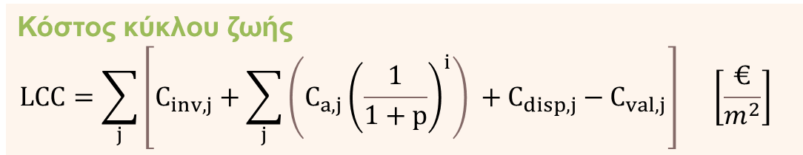
Μεθοδολογία
Υπολογισμός αντικειμενικών συναρτήσεων
Κόστος κύκλου ζωής
$$LCC=\sum_{j}{\left[C_{inv,j}+\sum_{j}{\left({C_{a,j}\left(\frac{1}{1+p}\right)}^{i}\right) +C_{disp,j}−C_{val,j}}\right] \left[\frac{€}{m^{2}}\right] }$$
Αρχική επένδυση
Ετήσια έξοδα
Διάρκεια ζωής (i) | 20 έτη
Επιτόκιο (p) | 7%
Ετήσια αύξηση των τιμών ενέργειας | 2,8%
Πρωτογενής ενέργεια κατανάλωσης
Λογισμικό ΤΕΕ - ΚΕΝΑΚ
Πρωτογενής κατανάλωση ενέργειας (PEC)
Επιμέρους καταναλώσεις ανά πηγή ενέργειας
Σενάριο
Αξιολόγηση
Προσομοίωση

Slide 11
Μεθοδολογία
Γενετικοί αλγόριθμοι
MATLAB
GA
Υπολογισμός και αξιολόγηση αντικειμενικών συναρτήσεων
LCC
PEC
Βέλτιστα σενάρια
Χ₂
KENAK
Χ₁
Χ₃
…
Αρχικοποίηση
πληθυσμού
Αξιολόγηση
Επιλογή
Διασταύρωση
Μετάλλαξη
Αντικατάσταση
Τερματισμός
Χρωμόσωμα 1
Γονίδιο 1
Γονίδιο 2
Χρωμόσωμα 2
Γονίδιο 1
Γονίδιο 9
…
Γονίδιο 2
…
Γονίδιο 9
Χρωμόσωμα 100
Γονίδιο 1
Γονίδιο 2
…
Γονίδιο 9

Slide 12
Μεθοδολογία
Γενετικοί αλγόριθμοι
Σενάριο Χ₁
1 1 1 1 1 1 1 1 1
Σενάριο Χ₃
1 1 1 1 | 0 0 0 0 0
Σενάριο Χ₄
1 1 1 1 | 0 0 0 0 1
Διασταύρωση
Μετάλλαξη
Σενάριο Χ₂
0 0 0 0 0 0 0 0 0
Αριθμός Μεταβλητών | 9
Μέγεθος Πληθυσμού | 100
Μέγιστος Αριθμός Γενιών | 50
Συνάρτηση Διασταύρωσης | croossoverscatttered
Συνάρτηση Μετάλλαξης | mutationadaptfeasible (0,02)
Κριτήριο Σύγκλισης | 0,001
Μέγιστος Αριθμός Γενιών Στασιμότητας | 10
Κλάσμα Pareto | 0,5
Βασικές παράμετροι γενετικού αλγορίθμου
[ 1 1 1 1 1 1 1 1 1 ] < Χ < [ 5 5 5 7 7 4 2 2 2 ]

Slide 13
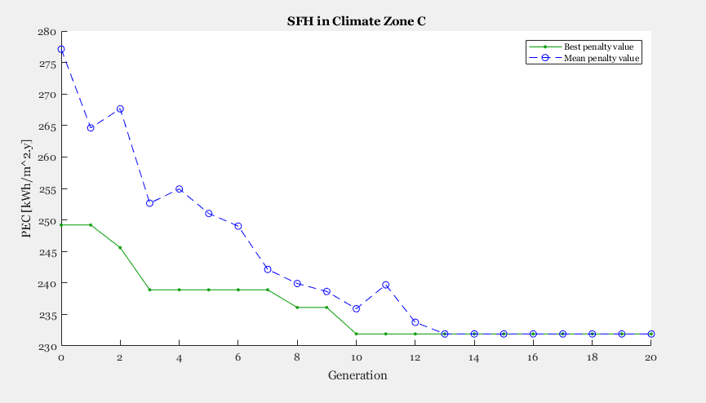
Αποτελέσματα
Γενετικός αλγόριθμος μίας αντικειμενικής συνάρτησης
Μητρώο Χ
[ 5 5 5 7 ]
x(i) = | 1 | 2 | 3 | 4 | 5 | 6 | 7
x(1) | 2.32 | 0.757 | 0.353 | 0.230 | 0.170
x(2) | 1.95 | 0.832 | 0.368 | 0.236 | 0.174
x(3) | 0.87 | 0.771 | 0.356 | 0.231 | 0.171
x(4) | 4.25 | 2.50 | 2.30 | 2.00 | 1.80 | 1.50 | 1.30
x(i) = | 1 | 2 | 3 | 4 | 5 | 6 | 7
x(1) | 2.32 | 0.757 | 0.353 | 0.230 | 0.170
x(2) | 1.95 | 0.832 | 0.368 | 0.236 | 0.174
x(3) | 0.87 | 0.771 | 0.356 | 0.231 | 0.171
x(4) | 4.25 | 2.50 | 2.30 | 2.00 | 1.80 | 1.50 | 1.30

Slide 14
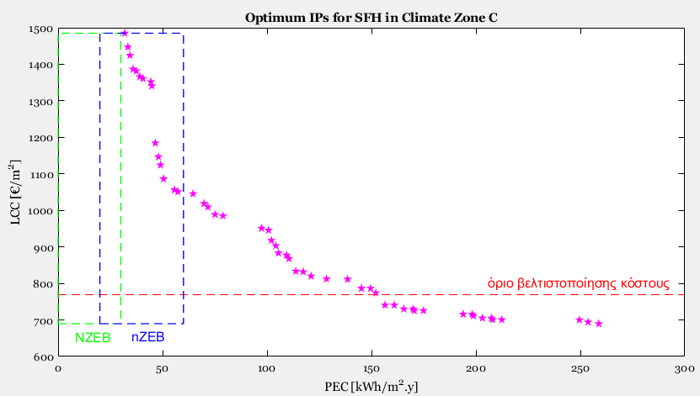
Αποτελέσματα
Γενετικός αλγόριθμος δύο αντικειμενικών συναρτήσεων, κλιματική ζώνη Γ
${LCC}_{opt}= {LCC}_{min}+0,1∗\left({LCC}_{max}{− LCC}_{min}\right)\text{=770 }\text{€/}\text{m}$²
οικονομικό χάσμα
270 €/m²

Slide 15
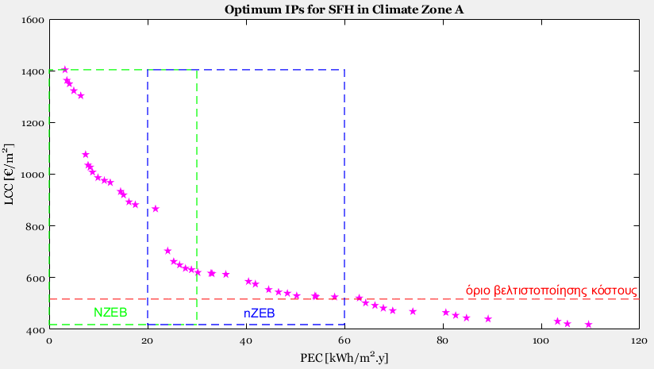
Αποτελέσματα
Γενετικός αλγόριθμος δύο αντικειμενικών συναρτήσεων, κλιματική ζώνη Α
${LCC}_{opt}= {LCC}_{min}+0,1∗\left({LCC}_{max}{− LCC}_{min}\right)\text{=}\text{517} \text{€/}\text{m}$²
οικονομικό χάσμα
100 €/m²

Slide 16
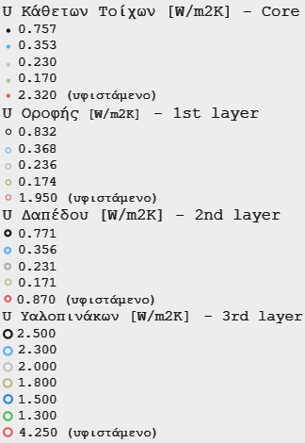
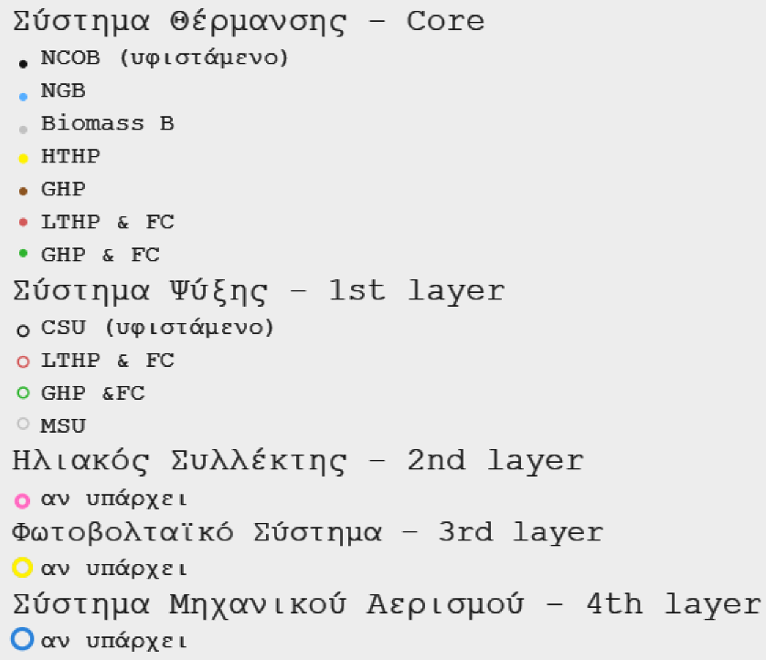
Αποτελέσματα
Υπόμνημα εκλογής χρωμάτων σεναρίων

Slide 17
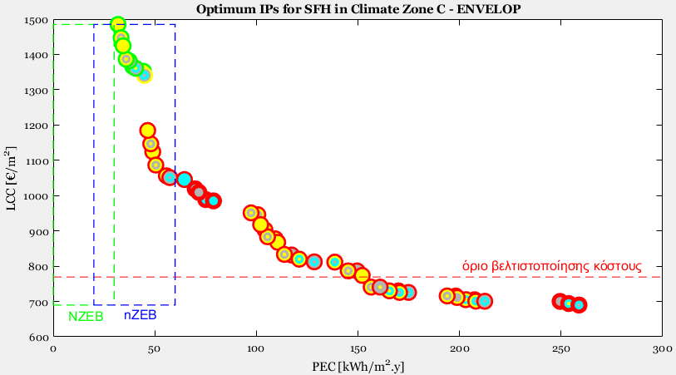
Αποτελέσματα
Βέλτιστες αναβαθμίσεις κτιριακού κελύφους, κλιματική ζώνη Γ

Slide 18
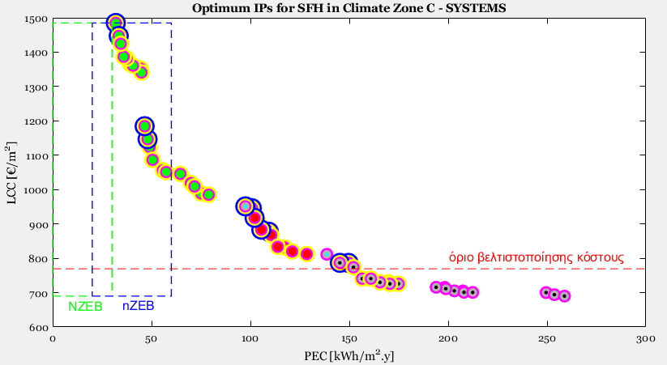
Αποτελέσματα
Βέλτιστες αναβαθμίσεις Η/Μ εξοπλισμού, κλιματική ζώνη Γ
GHP & FC
Μηχανικός αερισμός
MSU
NCOB
Ηλ. Συλλέκτης
Φωτοβολταϊκά
Μηχανικός αερισμός
MSU
NCOB
Ηλ. Συλλέκτης
Ηλ. Συλλέκτης
LTHP & FC
LTHP & FC
NGB & MSU
Φωτοβολταϊκά
Ηλ. Συλλέκτης
GHP & FC
Φωτοβολταϊκά
Μηχανικός αερισμός

Slide 19
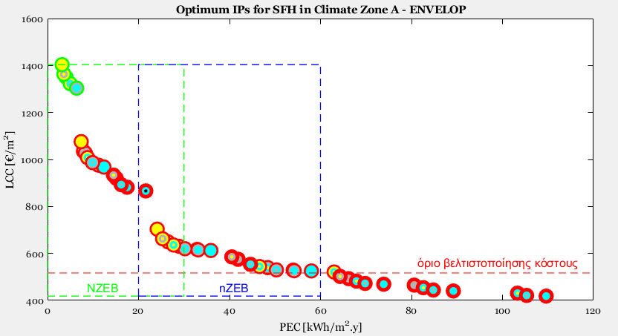
Αποτελέσματα
Βέλτιστες αναβαθμίσεις κτιριακού κελύφους, κλιματική ζώνη Α

Slide 20
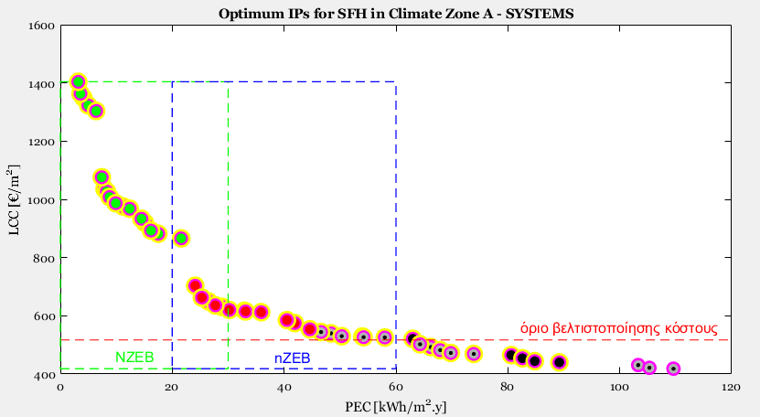
Αποτελέσματα
Βέλτιστες αναβαθμίσεις Η/Μ εξοπλισμού, κλιματική ζώνη Α
GHP & FC
LTHP & FC
LTHP & FC
Ηλ. Συλλέκτης
Φωτοβολταϊκά
ΜSU
NCOB
Ηλ. Συλλέκτης
Φωτοβολταϊκά
MSU
NCOB
Ηλ. Συλλέκτης
CSU
NCOB
Ηλ. Συλλέκτης
Φωτοβολταϊκά
Φωτοβολταϊκά
Ηλ. Συλλέκτης
GHP & FC

Slide 21
Συμπεράσματα
 | Γενετικός αλγόριθμος |  | Προσομοίωση συνολικών σεναρίων
 | Χρόνος υπολογισμού | Εξετασμένα σενάρια | Χρόνος υπολογισμού | Εξετασμένα σενάρια
Ζώνη Α | 65 λεπτά | 1.200 | 150 ώρες | 86.016
Ζώνη Γ | 90 λεπτά | 1.700

